Slide 1
MOÂN TOAÙN
LÔÙP 1

Slide 2
Kieåm tra

Slide 3
thứ ba, ngày 23/11/2021
toán
kiểm tra

Slide 4
I. TRẮC NGHIỆM
Câu 1: Trong các số sau: 0, 10, 5, 9, 7. Số lớn nhất là:
A. 7 B. 10 C. 9 D. 0
Câu 2: 10 …. 9 . Dấu cần điền là:
A. > B. < C. = D. ?
Câu 3: 6 < ….. < 10 . Số cần điền là:
A. 4 B. 5 C. 6 D. 9

Slide 5
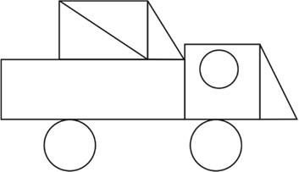
Câu 4: Gộp 7 và ….. được 9 . Số cần điền là:
A. 0 B. 1 C. 2 D. 3
Câu 5: 8 gồm … và 5 . Số cần điền là:
A. 2 B. 3 C. 4 D. 5
Câu 6: Hình vẽ bên có …. hình tam giác:
A. 2 B. 3
C. 4 D. 5

Slide 6
II. BÀI TẬP
bài 1: sơ đồ gộp số?
bài 2: số?
9 > 8 > … … < 1 < 2
5 < … < 10 8 < … < 10

Slide 7
bài 3: < , > , =
10 … 7 … 8 5 … 4 … 7
0 … 3 … 2 6 … 6 … 9
bài 4: cho các số 6 , 10, 3 , 0 , 8
a/ lớn đến bé: ……………………………………………
b/ bé đến lớn: ……………………………………………

